Slide 1
Làm quen với toán số 7 tiết 3 độ tuổi: 5-6 tuổi
TRƯỜNG MẦM NON GIA THƯỢNG

Slide 2

Ôn thêm bớt số lượng trong phạm vi 7
7

Slide 3
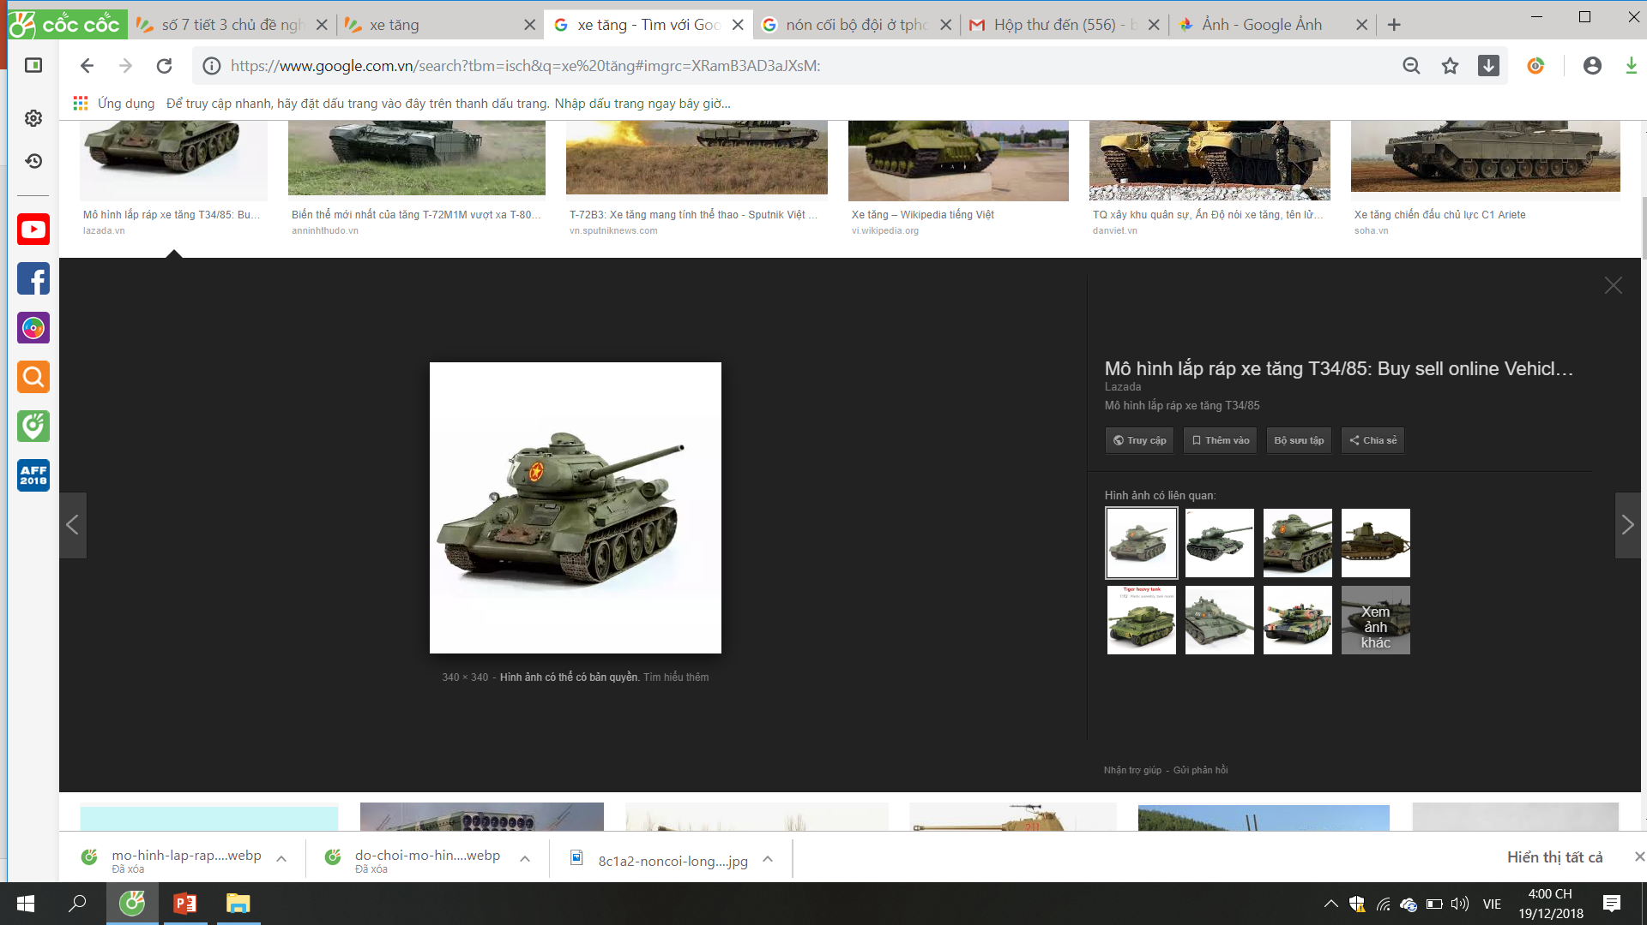
7

Slide 4

Tách gộp trong phạm vi 7
7
5
2

Slide 5

7
4
3

Slide 6

1
6
7

